Slide 1

BCounter
A selfmade smart fridge
1NMCT5 Nicolas Stragier ~ Project1
Notes:
Goedemiddag, ik zal jullie mijn project voorstellen genaamd BCOUNTER.

Slide 2

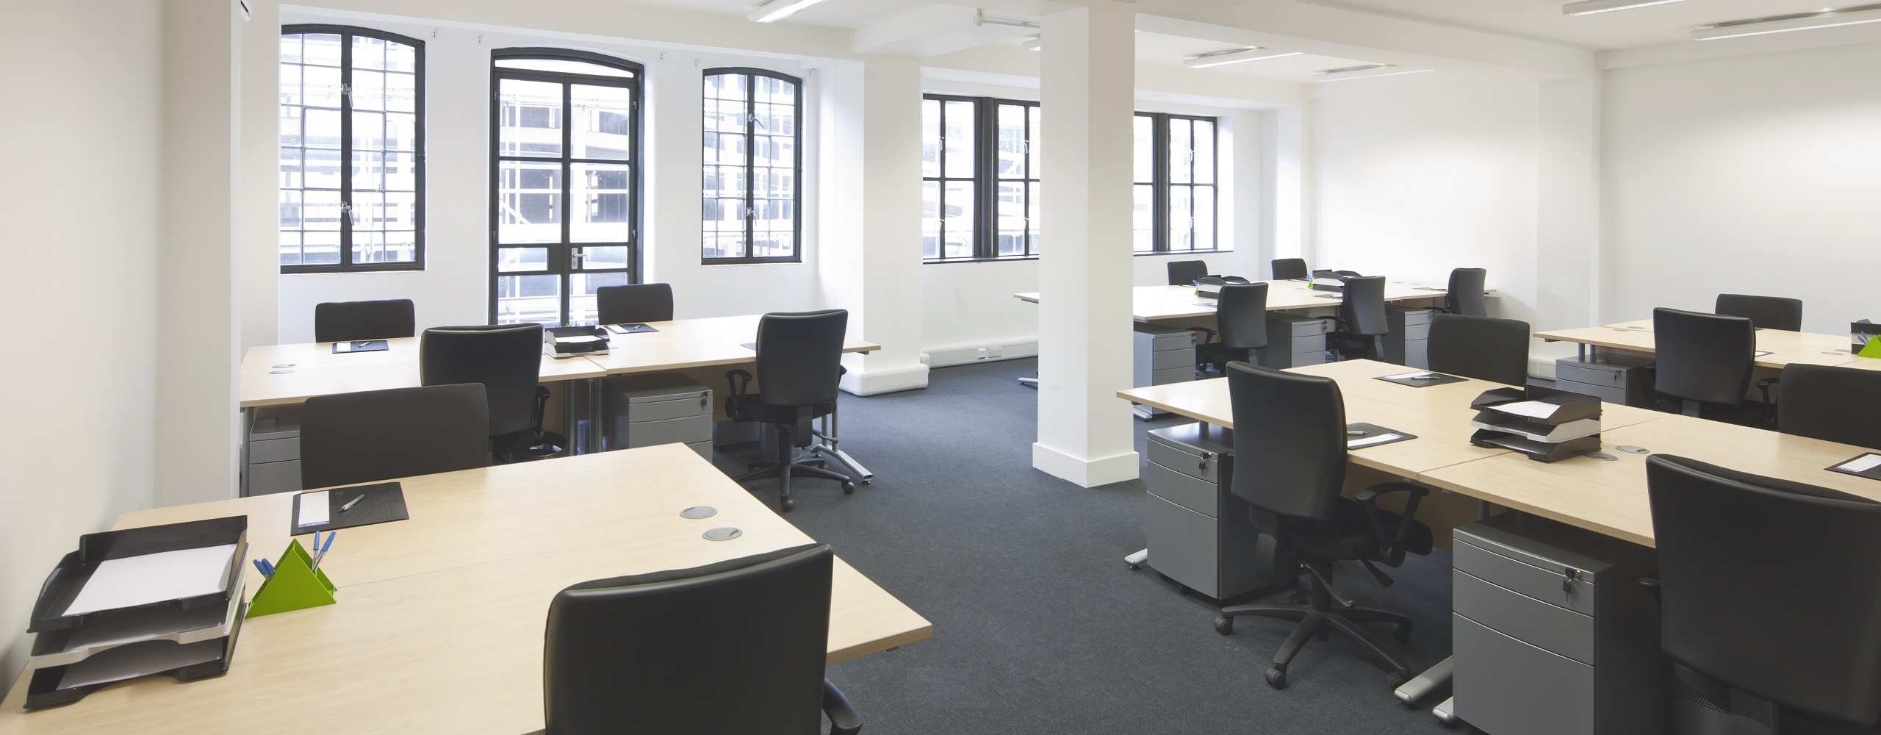
Notes:
De slimme koelkast die ideaal past in een jeugdlokaal, kantoor of cafetaria.
Omdat hij de consumpties bijhoud van zowel elke persoon maar dat kan ook als groep.

Slide 3

Idee?
Notes:
Ik zit al jaren in de KSA en als leider wordt er wel al graag eens een cola of een pintje gedronken in ons leidingslokaal.
Maar niet altijd lukt het om bij elk drankje – dat je neemt - een streepje naast jouw naam te zetten, zoals we vandaag doen.

Slide 4
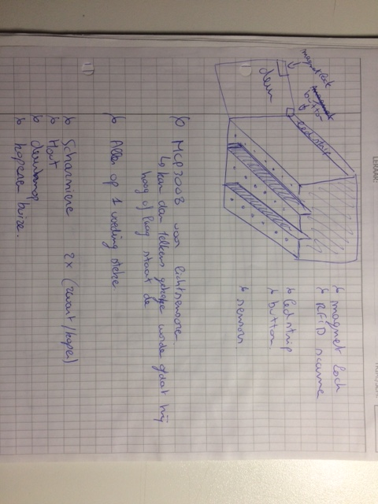
Schetsen
Notes:
Wanneer ik een idee had van wat ik wou maken, begon ik wat verder te denken.
Hoe ga ik het verbruik controleren en hoe beveiligen. Welke componenten heb ik daar voor nodig.

Slide 5
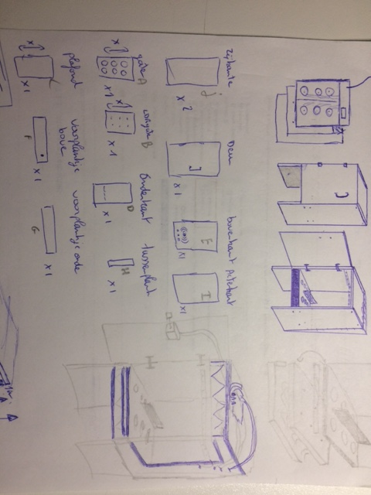
Schetsen
Notes:
Ook maakte ik al een aantal schetsen van het prototype, om een beeld te kunnen krijgen van de plaatsing van de onderdelen en de benodigdheden.

Slide 6
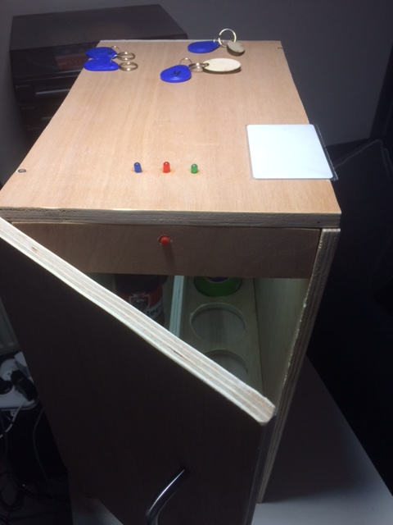
Case
Notes:
Als case heb ik ervoor gekozen om dit volledig uit hout te maken, de reden daarvoor is, is om dat hout gemakkelijk te bewerken is maar ook stevig.

Slide 7
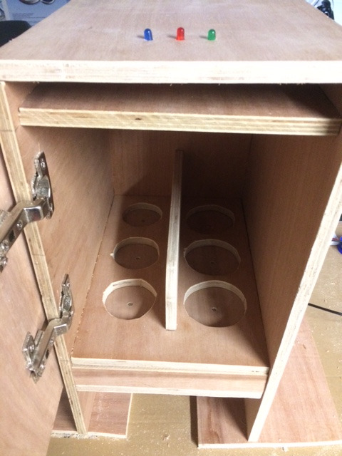
Indeling
Notes:
Om alle onderdelen zoals de RPI en RFID te kunnen verstoppen en dus niet zichtbaar van buitenaf. Heb ik zowel aan de bovenkant, onderkant maar ook de achterkant een dubbele bodem als het ware, om al de kabels netjes te houden.

Slide 8
Sensor consumptie
Notes:
Om de consumpties bij te houden heb ik gekozen om lichtsensoren onder de flesjes te verstoppen in de frigo. Zodat deze controleren of er al dan niet iets bovenop staat.
Met behulp van de ledverlichting in de frigo.

Slide 9
Sensor identiteit
Notes:
Om de kast te kunnen openen en dus veilig te houden maak ik gebruik van een RFID scanner.
Deze gebruik ik ook om de gebruikers kenbaar te maken en toegankelijkheden toe te schrijven.

Slide 10
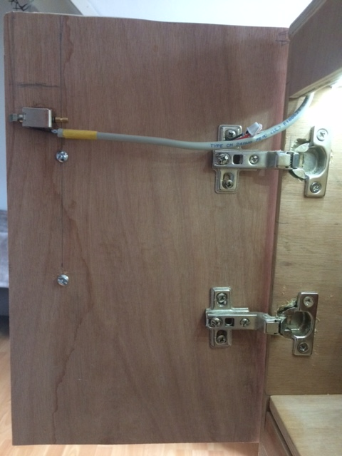
Beveiliging
Notes:
In combinatie met de RFID scanner werkt het slot van de frigo.
Deze gaat vanzelfsprekend open als je toegang krijgt en lockt wanneer je de deur terug sluit.

Slide 11
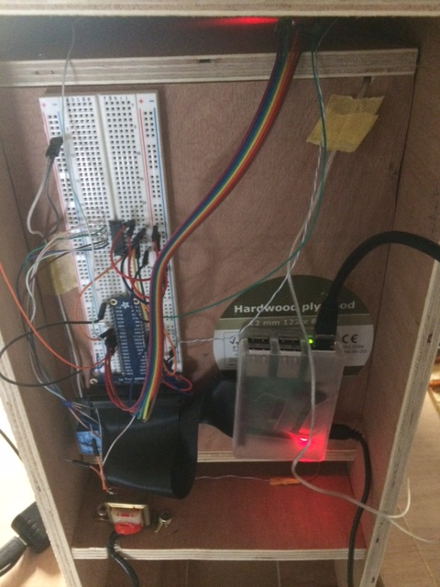
Kloppend hart
Notes:
Al deze onderdelen moeten natuurlijk ook aangesloten worden. Bij deze dus aan de raspberry pi,
die zit verstop achteraan de frigo in een dubbele wand.

Slide 12

Werking
Notes:
Duiding hoe je als gebruiker het moet gaan gebruiken

Slide 13
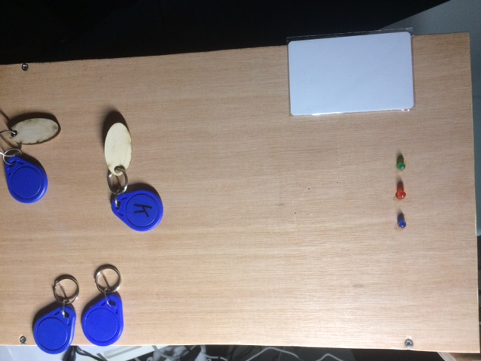
Toegang
Notes:
Als je een drankje wil nuttigen, moet u eerst en vooral toegang hebben tot een werkende badge.
Als je een werkende badge ter beschikking hebt dan kan u badgen.
Als je toegang hebt gaat het groene lampje aan en het slot open, anders het rode lampje.

Slide 14
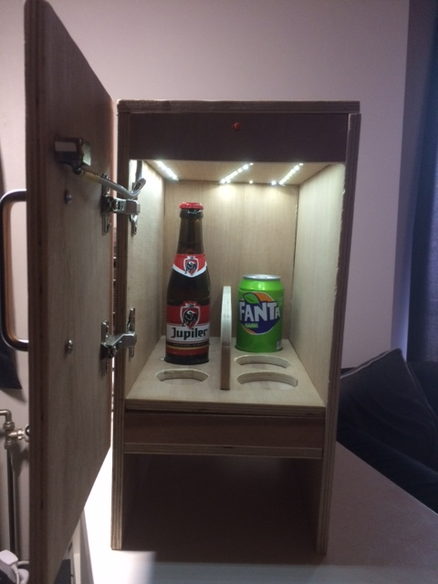
Consumptie
Notes:
Wanneer je toegang hebt gekregen kan je dus drankjes uit de frigo nemen.
Deze worden geregistreerd wanneer je de deur terug sluit.

Slide 15
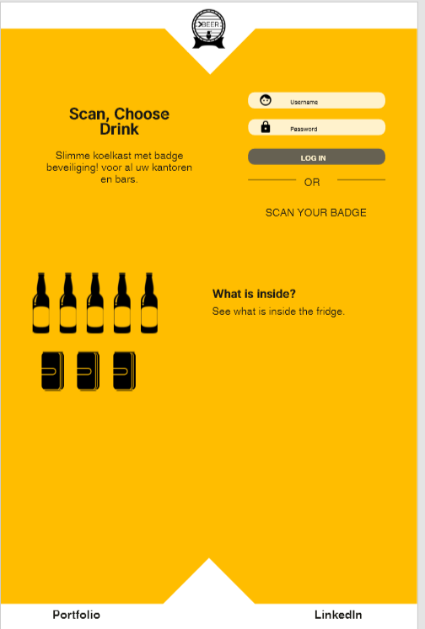
Web
Notes:
De website dient voor aan de ene kant de gebruiker zelf en aan de andere kant voor de administrator ofwel de baas over de frigo.

Slide 16
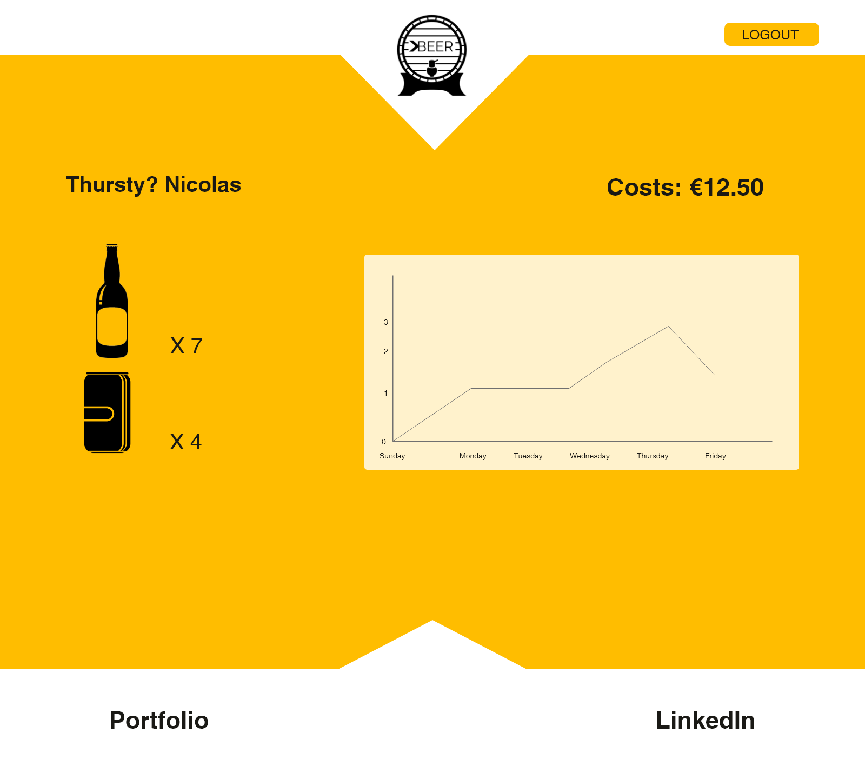
Gebruiker
Notes:
De gebruiker kan niet veel zien, enkel de dingen die voor hem belangrijk zijn. Zoals zijn verbruik…
Wat hij allemaal gedronken heeft en wat dat hem allemaal zal kosten.

Slide 17
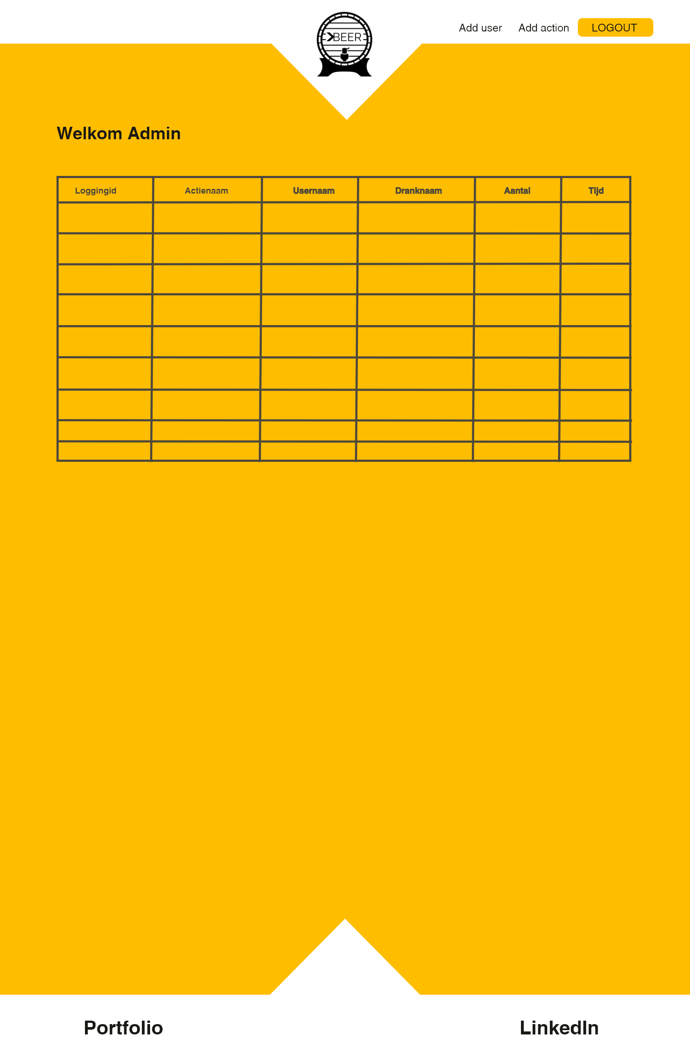
Admin
Notes:
Voor de administrator zijn er al wat meer mogelijkheden zoals:
- Een tabel met alle loggings (wie wat er heeft uitgehaald en wanneer)
Maar ook de mogelijkheid om:
- Een gebruiker toe te voegen
Een drankje toe te voegen
Een actie toe te voegen.

Slide 18
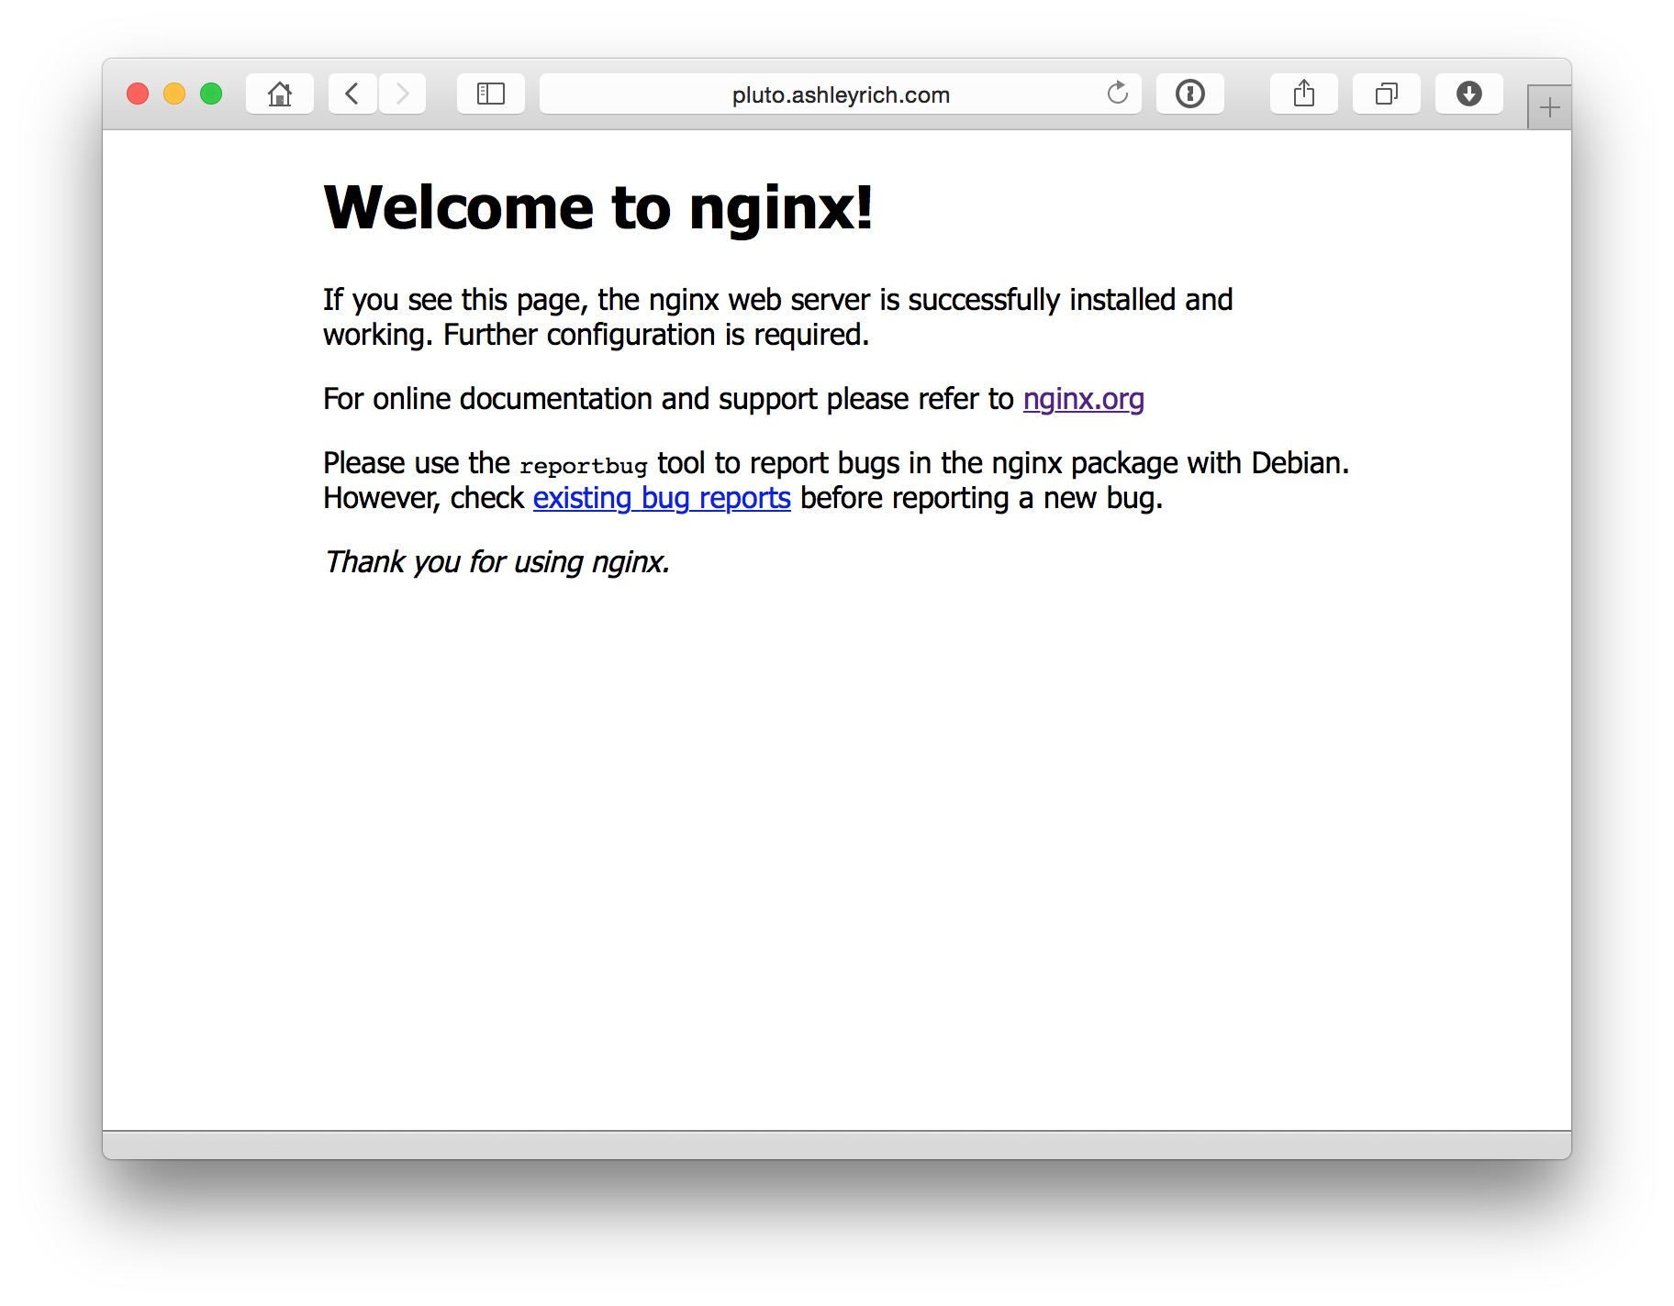
Pijnpunten
Notes:
Ik heb het meeste tijd verloren bij mijn server opzet. Dit was volledig nieuw voor mij en ging dan ook niet vanzelfsprekend.
Ook heb ik veel tijd verloren bij het programmeren van de login pagina en de adduser. Door te prutsen telkens errors.

Slide 19
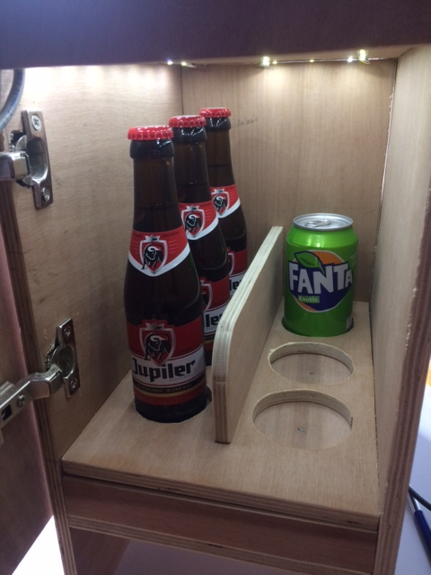
Ervaring?
Notes:
Het was een leerrijke ervaring, zeker omdat we het van begin tot het einde moeten verwezenlijken en je zelf een idee mocht uitwerken.

Slide 20

Projectweken?
Notes:
Goed dat de eerste week direct met deadlines was.
De voorbije weken verliepen niet altijd van een leien dakje.
Lang moeten wachten op lichtsensoren, dan maar zelf naar de winkel gegaan.
Zelf last gehad van uitstelgedrag.

Slide 21


Bedankt
Nicolas Stragier
http://student.howest.be/nicolas.stragier/portfolio/index.php/showcase/
Notes:
Goedemiddag, ik zal jullie mijn project voorstellen genaamd BCOUNTER. De slimme koelkast die ideaal past in een jeugdlokaal, kantoor of cafetaria.

